Slide 1
Исследование микроклимата в кабинете физики
Работу выполнили обучающиеся 8 класса
Научный руководитель: Котова Л.А.

Slide 2
Содержательные элементы работы
Актуальность
Воздушно - тепловой режим - один из факторов, влияющих на работоспособность и состояние здоровья человека. В последние годы среди учащихся школ отмечается высокий процент простудных заболеваний, а низкая влажность вызывает быстрое испарение и высыхание слизистой оболочки носа, гортани, легких, что приводит к простудным и другим заболеваниям. Высокая влажность также вызывает некоторые негативные явления в организме человека, например, нарушается теплообмен организма с окружающей средой, что приводит к перегреву тела.

Slide 3
Содержательные элементы работы
Цель работы
определение температуры, освещённости и влажности воздуха в кабинете физики с использованием мультидатчика цифровой лаборатории Releon, сравнение полученных данных с санитарно-гигиеническими нормами.

Slide 4
Задачи:
1. Изучение литературы по данной проблеме.
2. Изучение нормы СанПиНа.
3. Изучение устройства и принципа работы мультидатчика Releon.
4.Измерение влажности воздуха, температуры, освещенности в кабинете физики и сравнение полученных данных с санитарно-гигиеническими нормами.
5. Выводы об условиях микроклимата в учебном кабинете, рекомендации для поддержания надлежащих условий.

Slide 5
Объект исследования:
здоровье человека.
Предмет исследования:
влияние микроклимата на жизнедеятельность человека.
Гипотеза исследования:
температура, влажность воздуха и освещённость школьного кабинета физики соответствует санитарно-гигиеническим нормам.

Slide 6
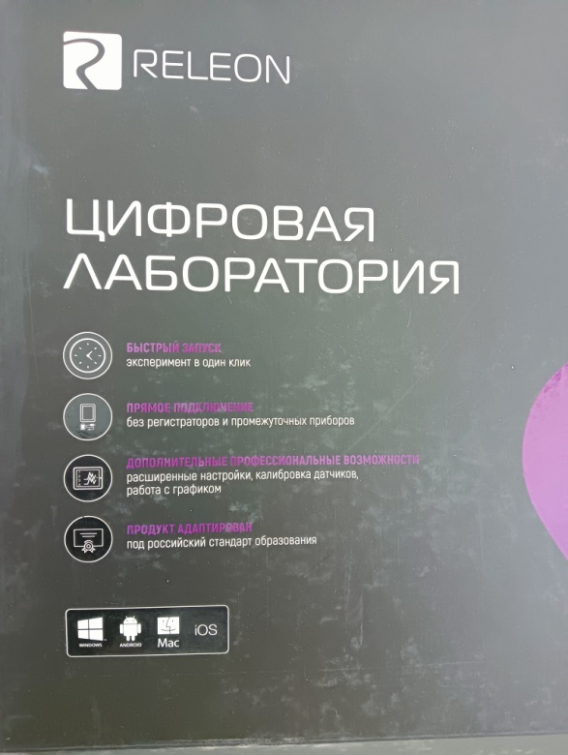
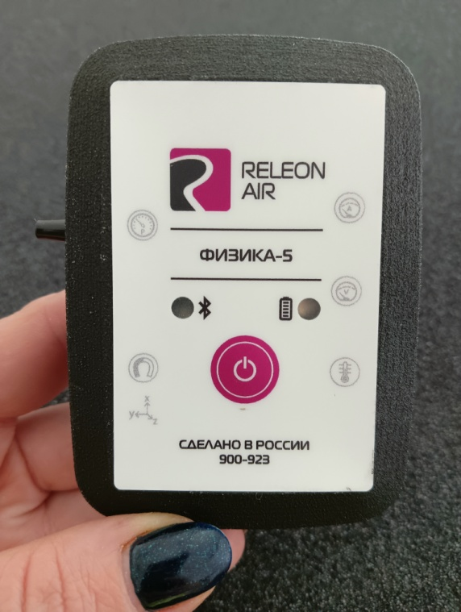
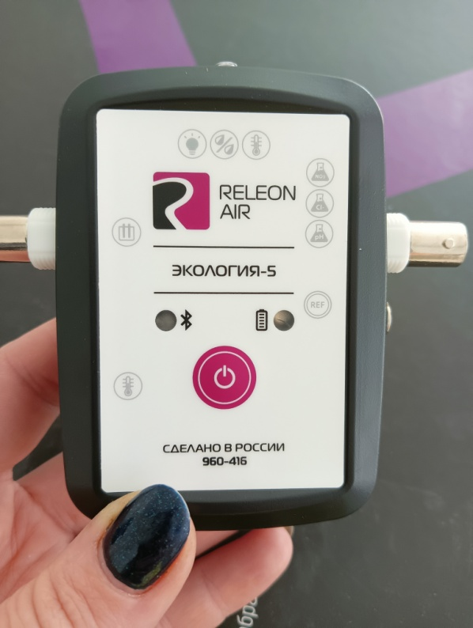
Оборудование: Цифровая лаборатория Releon
6

Slide 10
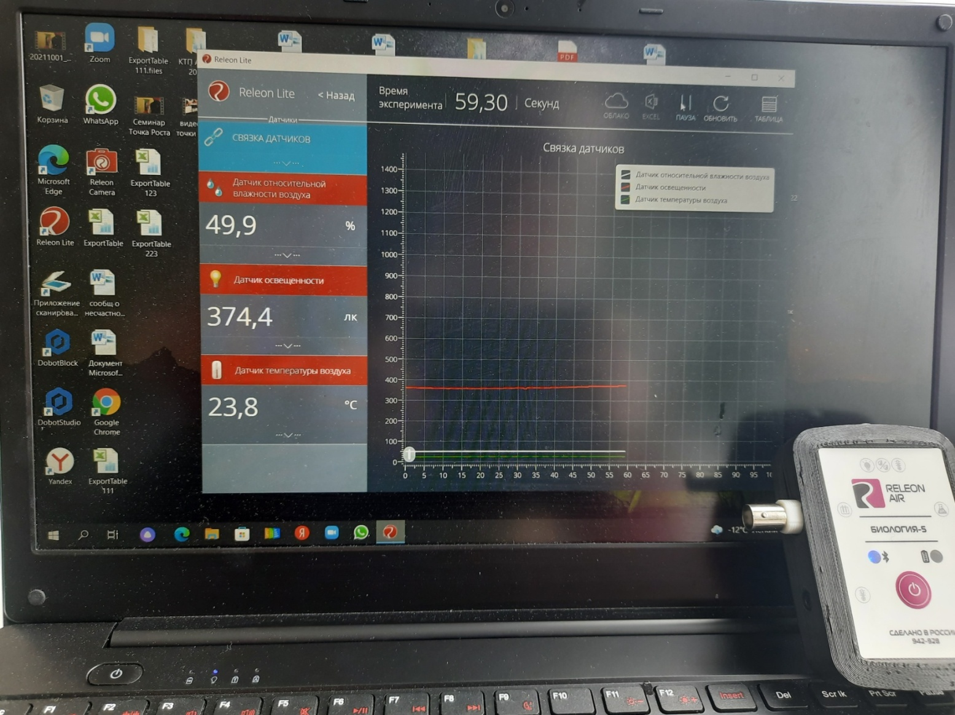
Влажность воздуха в кабинете
Для жизни человека нормальной считается относительная влажность воздуха в пределах от 40 до 60%.

Slide 11
Время, с | Датчик относительной влажности воздуха,% | Датчик освещенности, лк | Датчик температуры воздуха, С
0 | 50,3 | 362,9 | 23,7
1 | 50,3 | 361,4 | 23,6
2 | 50,3 | 361,4 | 23,7
3 | 50,3 | 360 | 23,7
4 | 50,2 | 360 | 23,7
5 | 50,3 | 360 | 23,7
6 | 50,2 | 360 | 23,7
7 | 50,3 | 358,6 | 23,7
8 | 50,3 | 358,6 | 23,7
9 | 50,3 | 358,6 | 23,7
10 | 50,3 | 358,6 | 23,7
11 | 50,3 | 357,1 | 23,7
12 | 50,3 | 358,6 | 23,7
13 | 50,3 | 357,1 | 23,7
14 | 50,3 | 357,1 | 23,7
15 | 50,2 | 358,6 | 23,7
16 | 50,3 | 358,6 | 23,7
17 | 50,2 | 357,1 | 23,7
18 | 50,2 | 357,1 | 23,7
19 | 50,2 | 357,1 | 23,7
20 | 50,2 | 357,1 | 23,7
Вывод: Относительная влажность воздуха в кабинете физики на первом уроке соответствует норме и составляет около 50 %
По СанПиНу: относительная влажность – 40-60 %

Slide 12
Время, с | Датчик относительной влажности воздуха, % | Датчик освещенности, лк | Датчик температуры воздуха, ⁰С
0 | 47,5 | 440,6 | 27,6
1 | 47,5 | 443,5 | 27,5
2 | 47,5 | 446,4 | 27,6
3 | 47,5 | 455 | 27,6
4 | 47,5 | 455 | 27,6
5 | 47,5 | 455 | 27,6
6 | 47,5 | 449,3 | 27,6
7 | 47,5 | 452,2 | 27,6
8 | 47,4 | 457,9 | 27,6
9 | 47,5 | 466,6 | 27,6
10 | 47,5 | 469,4 | 27,6
11 | 47,4 | 469,4 | 27,6
12 | 47,4 | 475,2 | 27,6
13 | 47,3 | 481 | 27,6
14 | 47,4 | 498,2 | 27,6
15 | 47,4 | 506,9 | 27,6
16 | 47,3 | 512,6 | 27,6
17 | 47,4 | 521,3 | 27,6
18 | 47,4 | 544,3 | 27,6
19 | 47,3 | 550,1 | 27,6
20 | 47,3 | 561,6 | 27,6
Вывод: Относительная влажность воздуха в кабинете физики на шестом уроке соответствует норме и составляет около 47 %
По СанПиНу: относительная влажность – 40-60 %

Slide 13
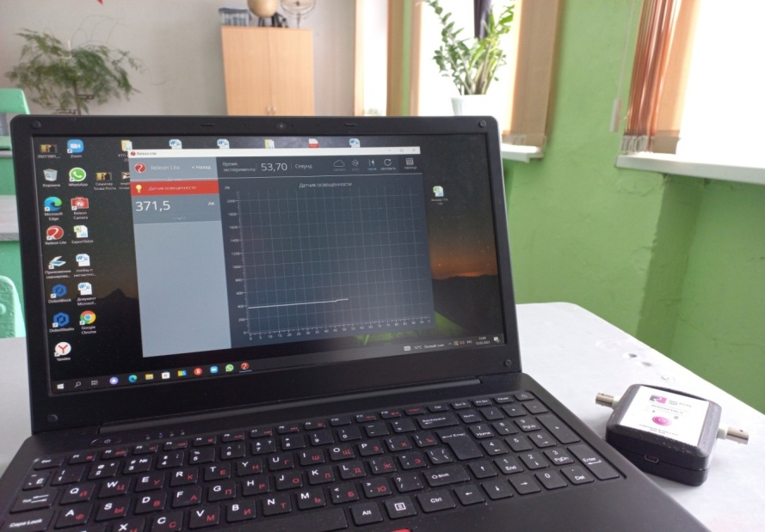
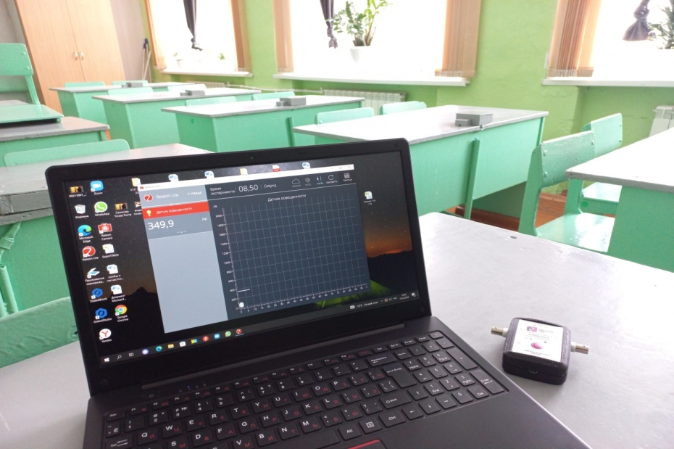
Освещённость в кабинете
На первом ряду от окна
В центре кабинета
По СанПиНу: освещенность – 300-500 лк

Slide 14
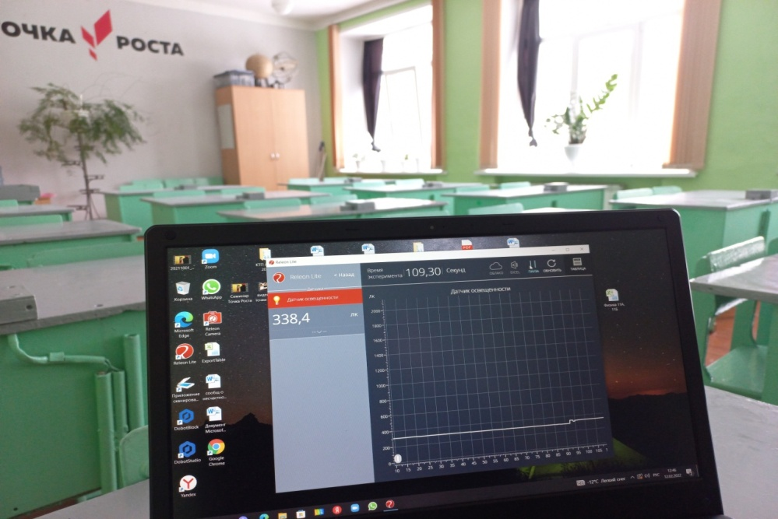
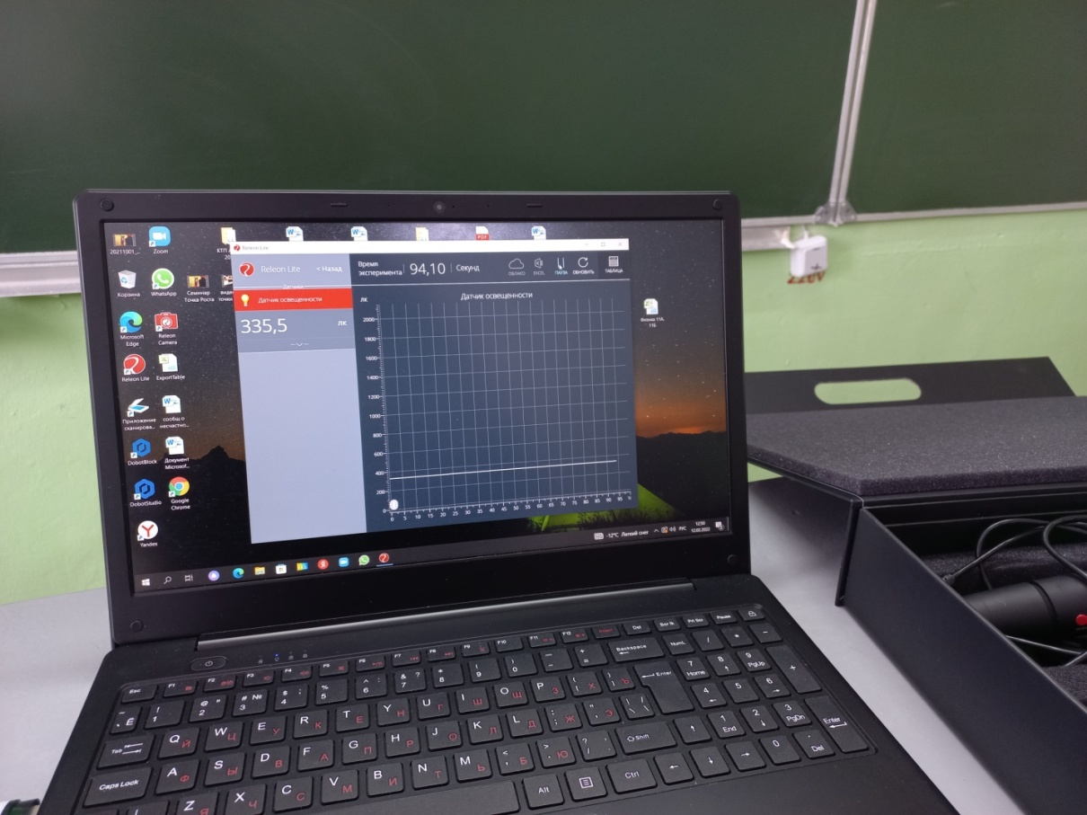
На последнем ряду от окна
Около доски
По СанПину: освещенность – 300-500 лк

Slide 15
Время, с | Датчик освещенности на первом уроке, лк | Датчик освещенности на шестом уроке, лк
0 | 362,9 | 440,6
1 | 361,4 | 443,5
2 | 361,4 | 446,4
3 | 360 | 455
4 | 360 | 455
5 | 360 | 455
6 | 360 | 449,3
7 | 358,6 | 452,2
8 | 358,6 | 457,9
9 | 358,6 | 466,6
10 | 358,6 | 469,4
11 | 357,1 | 469,4
12 | 358,6 | 475,2
13 | 357,1 | 481
14 | 357,1 | 498,2
15 | 358,6 | 506,9
16 | 358,6 | 512,6
17 | 357,1 | 521,3
18 | 357,1 | 544,3
19 | 357,1 | 550,1
20 | 357,1 | 561,6
Вывод: по СанПиНу уровень освещенности в учебных кабинетах должен соответствовать нормам от 300 лк до 500 лк. Световой режим школьного кабинета физики соответствует нормам СанПиНа, на шестом уроке освещенность под воздейстием прямых солнечных лучей резко увеличивается.

Slide 16
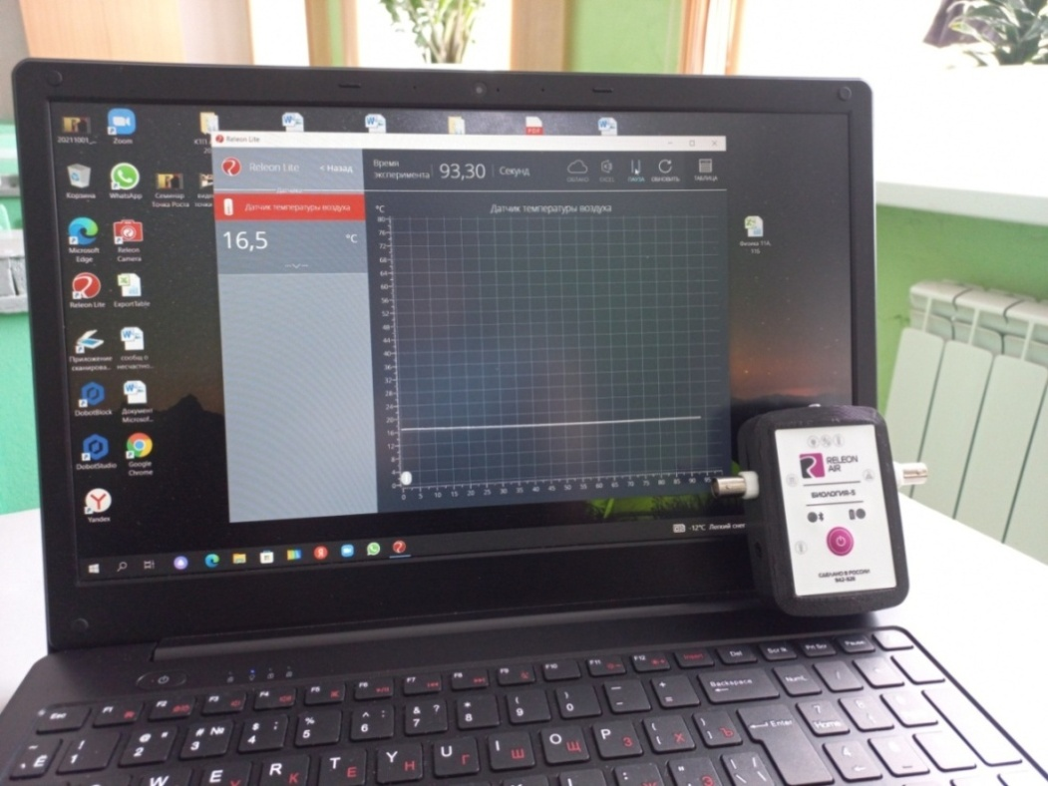
Температура в кабинете
Температура воздуха на перемене во время проветривания
Температура воздуха на первом уроке
По СанПиНу: температура воздуха – 18-24 ⁰С

Slide 17
Температура воздуха на первом уроке
Время, с | Датчик относительной влажности воздуха,% | Датчик освещенности, лк | Датчик температуры воздуха, С
0 | 50,3 | 362,9 | 23,7
1 | 50,3 | 361,4 | 23,6
2 | 50,3 | 361,4 | 23,7
3 | 50,3 | 360 | 23,7
4 | 50,2 | 360 | 23,7
5 | 50,3 | 360 | 23,7
6 | 50,2 | 360 | 23,7
7 | 50,3 | 358,6 | 23,7
8 | 50,3 | 358,6 | 23,7
9 | 50,3 | 358,6 | 23,7
10 | 50,3 | 358,6 | 23,7
11 | 50,3 | 357,1 | 23,7
12 | 50,3 | 358,6 | 23,7
13 | 50,3 | 357,1 | 23,7
14 | 50,3 | 357,1 | 23,7
15 | 50,2 | 358,6 | 23,7
16 | 50,3 | 358,6 | 23,7
17 | 50,2 | 357,1 | 23,7
18 | 50,2 | 357,1 | 23,7
19 | 50,2 | 357,1 | 23,7
20 | 50,2 | 357,1 | 23,7
Вывод: Температура воздуха в кабинете физики на первом уроке соответствует нормам СанПиНа и составляет около 24 градусов по Цельсии, на перемене во время сквозного проветривания температура составляет около 16 градусов по Цельсии, что приводит к улучшению микроклимата кабинета.
По СанПиНу: температура воздуха – 18-24 ⁰С

Slide 18
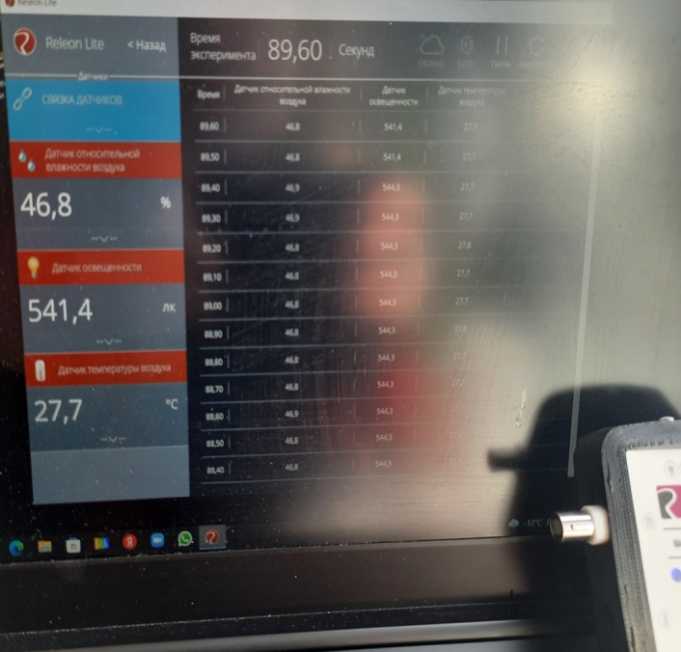
Температура воздуха на шестом уроке
Время, с | Датчик относительной влажности воздуха, % | Датчик освещенности, лк | Датчик температуры воздуха, ⁰С
0 | 47,5 | 440,6 | 27,6
1 | 47,5 | 443,5 | 27,5
2 | 47,5 | 446,4 | 27,6
3 | 47,5 | 455 | 27,6
4 | 47,5 | 455 | 27,6
5 | 47,5 | 455 | 27,6
6 | 47,5 | 449,3 | 27,6
7 | 47,5 | 452,2 | 27,6
8 | 47,4 | 457,9 | 27,6
9 | 47,5 | 466,6 | 27,6
10 | 47,5 | 469,4 | 27,6
11 | 47,4 | 469,4 | 27,6
12 | 47,4 | 475,2 | 27,6
13 | 47,3 | 481 | 27,6
14 | 47,4 | 498,2 | 27,6
15 | 47,4 | 506,9 | 27,6
16 | 47,3 | 512,6 | 27,6
17 | 47,4 | 521,3 | 27,6
18 | 47,4 | 544,3 | 27,6
19 | 47,3 | 550,1 | 27,6
20 | 47,3 | 561,6 | 27,6
Вывод: Температура воздуха в кабинете физики на шестом уроке не соответствует нормам СанПиНа и составляет около 28 градусов по Цельсии, что сказывается на снижении работоспособности и активности моих одноклассников.
По СанПиНу: температура воздуха – 18-24 ⁰С

Slide 19
Выводы
Кабинет физики в нашей школе по большинству параметров соответствует нормам СанПиН, создано такое сочетание микроклимата, которое при длительном воздействии на человека не вызывают нарушений в состоянии здоровья, ухудшения самочувствия и понижения работоспособности.
Рекомендации
- для устранения неблагоприятного влияния влажности воздуха и повышенной температуры проветривать кабинет после каждого занятия; если в школе не соблюдать режим проветривания кабинетов, то это приведёт к ухудшению микроклимата и снижению самочувствия, активности, настроения моих одноклассников.
- увлажнять воздух с помощью открытых сосудов с водой, пористых увлажнителей;
- в конце дня обязательно проводить влажную уборку кабинета;
- не ставить высокие цветы на подоконник, стекла регулярно мыть.

